Slide 1
ZGODOVINSKI RAZVOJ
Zgodovina mojega življenja

Slide 2
PRETEKLOST – nekaj kar se je že zgodilo (pred 5. minutami, 10. leti, 1000 leti…)
SEDANJOST – nekaj kar se dogaja ta trenutek
PRIHODNOST – nekaj kar se bo zgodilo v prihodnosti (lahko je to jutri, prihodnji mesec, če z 10 ali 100 let…)

Slide 3
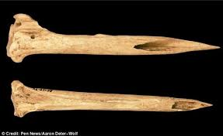
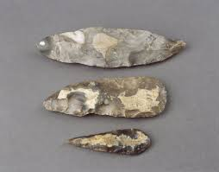
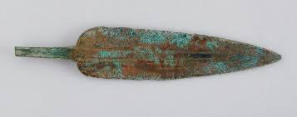
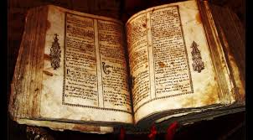
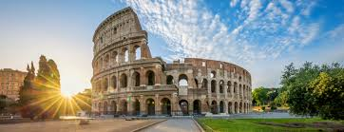
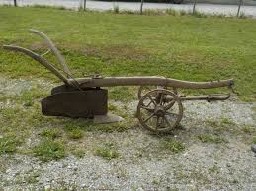
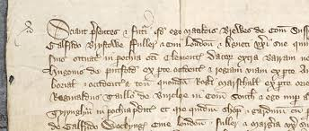
Pri raziskovanju preteklosti nam pomagajo različni viri.

Slide 4
ČASOVNI TRAK
Dogodke iz preteklosti lahko prikažemo tako, da jih razporedimo glede na čas nastanka enega za drugim.
Tak prikaz imenujemo časovni trak.

Slide 5
ZGODOVINA MOJEGA ŽIVLJENJA
OTROŠTVO
ODRASLOST
0 10 20 30 40 50 60 70
MLADOST
STAROST
Zgodovinska obdobja človekovega življenja lahko ponazorimo s časovnim trakom (grafična ponazoritev trajanja nekega obdobja). S časovnim trakom si lažje predstavljamo trajanje zaporedja nekega obdobja.

Slide 6
Življenje človeka se prične z njegovim rojstvom, konča pa s smrtjo. V svojem življenju gre človek skozi različna življenjska obdobja:
obdobje otroštva (od rojstva do 10 leta)
obdobje mladosti (od 10 do 20 let)
obdobje odraslosti (od 20 do 70 let)
obdobje starosti (od 70 let naprej)

Slide 7
ZGODOVINA MOJEGA ŽIVLJENJA
V desetih letih svojega življenja ste že marsikaj zanimivega doživeli. S časovnim trakom boste to predstavili.
Navodilo za izdelavo časovnega traku:
Potrebujete 10 enako velikih listov (predlagam velikost A5).
Liste s selotejpom prilepite druge ob drugega.
Vsak list predstavlja eno leto vašega življenja.
Nanj prilepite kakšno fotografijo iz tistega obdobja in napišite kateri pomembni dogodki so se vam zgodili.
Časovni trak naredite do srede, 13. 5. 2020.
Časovni trak bom ocenila.
1. leto | 2. leto | 3. leto | …

